Slide 1
Skov i Dk
Skovtyper i Danmark.
Kilder: Skadhede et.al: Yubio (2017) s. 1336-1345 og Clio Online 2010

Slide 2
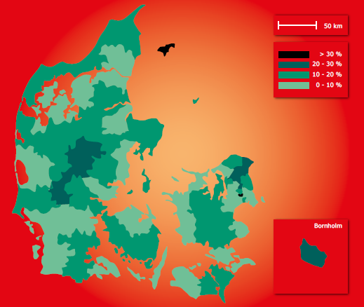
Generelt
Ca. 14 % af Danmark er dækket af skov i dag
Hvis Danmark ikke var opdyrket og præget af mennesker, ville ca. 80 % af arealet sandsynligvis være skov.
Den skov, der ”naturligt” ville dække Dk, ville være en blandet løvskov.
Men der er større kommercielle interesser i nåleskov → ca. 50 % af skovarealet er nåleskov.

Slide 3
Nåleskove
Fyrrenåle – sidder i små knipper
De skove, der findes i dag, er alle plantede
Kun skovfyr, enebær og taks hører hjemme i vores område – alle andre nåletræer er plantede.
Mest almindelige: Rødgran, Ædelgran. Derefter Sitkagran, Normannsgran, Nobilis-gran, andre fyrrearter, lærk.
Nåletræsplantager: Mørke. Skovbund dækket af gamle nåle, ikke mange andre planter i skovbunden. Sur førne.
Kan gro på næringsfattige jordtyper.
Grannåle – sidder enkeltvis

Slide 4
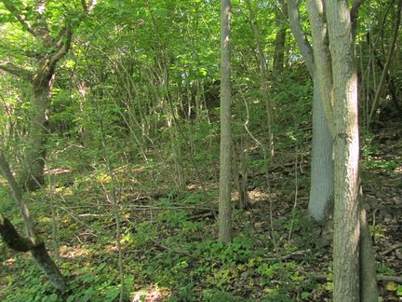
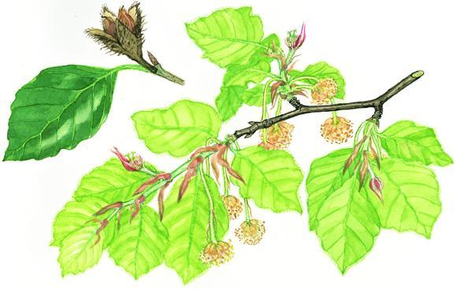
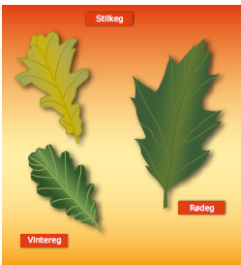
Løvskove
Bøgen er det mest almindelig løvtræ i Danmark.
Bøgen er et ”skyggetræ”: Den kan vokse op i skygge, og dens krone skygger så meget, at under 5 % af lyset slipper ned til skovbunden.
Bøgen trives bedst på muldjord men kan også vokse på morbund.
Andre arter: Eg, ask, ahorn

Slide 5
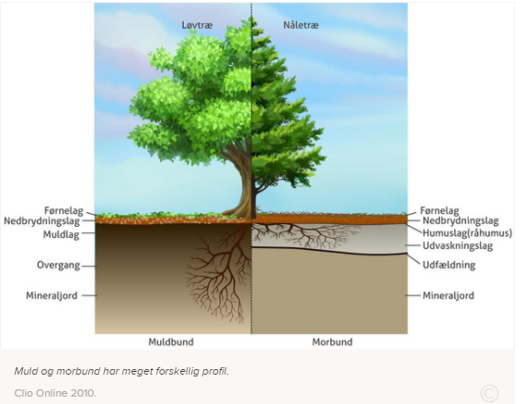
Muld og mor-bund

